Slide 1


Davide Giampa und Sandro Felicioni

Slide 2
Übersicht
Libraries
Best Practices & Pitfalls
Erfahrungswerte
Demo
Fragen
Davide Giampa und Sandro Felicioni
Notes:
Welche Library Versionen haben wir verwendet
Welche Android Version verwenden wir (API etc.)
Impact of Android 4.0 => Da wir letzte Anroid Gruppe, erzählen wir nichts von den Features etc.

Slide 3
Libraries – DB4o
Open Source Objekt DB (Java / .NET)
DB4o vs. SQLite:
  Kein Table <-> Objekt Mapping
  Schönerer Code
  Performance
Davide Giampa und Sandro Felicioni
Notes:
Analogie: OR-Mapping und Auto Garage
Es kann auch Performance vorteile bringen, hängt aber davon ab was für Operationen man anwendet und was für Objekte persistiert sind (Komplexe / Flache)

Slide 4
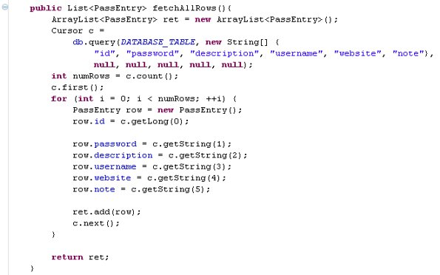
SQLite – Fetch all entries
Davide Giampa und Sandro Felicioni
Notes:
Manuelles OR Mapping ist fehleranfällig und schlecht wartbar (Überall wird mit Strings gearbeitet)
Codesnippet: http://community.versant.com/Projects/html/projectspaces/android_password_manager.html

Slide 5
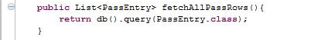
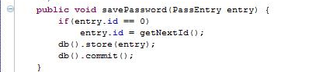
DB4o
Fetch all entries:
Insert / Update entry:
Davide Giampa und Sandro Felicioni
Notes:
Für Insert – Update kann man die gleiche Methode store Verwenden.
DB4o weiss selber ob es das Objekt bereits persistiert hat und nur Update machen muss oder ob es neu eingefügt werden muss

Slide 6
DB4o vs. SQLite
OS Database Benchmark von Pole Position
Android 2.3.3 verwendet SQLite 3.6.22
Wir verwenden DB4o 8.0.184
Davide Giampa und Sandro Felicioni
Notes:
OpenSource Database Benchmark für DB‘s die wenig Ressourcen verbrauchen und geeignet sind für Mobile Devices
Performance der DB ist abhängig vom gespeicherten Typ und von der Operation (read/write/query).

Slide 7
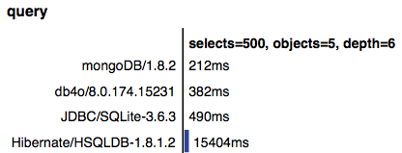
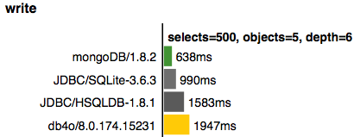
DB4o vs. SQLite
Komplexe Objektstruktur:
Davide Giampa und Sandro Felicioni
Notes:
Test mit komplexem Objekt. Dh: Objekt mit weiteren Objektreferenzen. 500 Durchgänge.
Schreiben ist schneller mit SQLite. Read / Query abhängig schneller mit DB4o.
- Merke: MongoDB ist auch eine Objekt DB, jedoch wird Android nicht direkt unterstützt. Leute nutzen MongoDB in Android als WebService um die Daten zu persistieren.

Slide 8
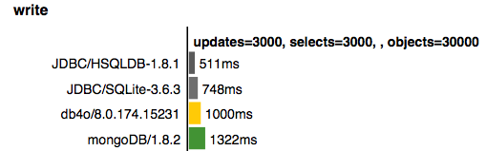
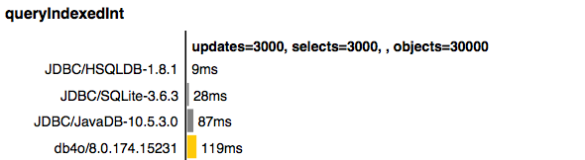
DB4o vs. SQLite
Flache Objekt Struktur:
Davide Giampa und Sandro Felicioni
Notes:
Test mit flachem Objekt. Dh: Objekt ohne weitere Objektreferenzen, nur primitive Datentypen
Schreiben und Abfragen schneller mit SQLite
- Merke: MongoDB ist auch eine Objekt DB, jedoch wird Android nicht direkt unterstützt. Leute nutzen MongoDB in Android als WebService um die Daten zu persistieren.

Slide 9
Libraries – Gson
Android hat eigenen JSON Parser miteingebaut.
Google Gson Parser
Spring JSON Parser
Davide Giampa und Sandro Felicioni
Notes:
TODO:
Code snippet wie Daten geparst werden (Android Parser und Gson Parser)
Verschiedene Parser vergleichen

Slide 10
Best Practices & Pitfalls
HTTP Client anstatt URLConnection
Socket – Timeout setzen
Häufige User Feedbacks (Progress Updates)
  reader.read(char[] buf) anstatt reader.readLine()
Gzip verwenden
  900‘000 => 300‘000 Bytes
  2500 => 1250 Bytes
  2 => 120 Bytes !
Lazy Loading verwenden
Evt. weglassen
Davide Giampa und Sandro Felicioni
Notes:
- Apache HTTP Client verwenden (wird mit Android mitgeliefert) anstatt Java‘s URLConnection => Effizientere Implementierung
⁃ Socket Timeouts setzen:
- Was passiert wenn keine Internet Verbindung vorhanden ist? Default Timeout liegt bei xxx Sekunden.
- User Feedback ist wichtig, häufige Feedbacks beruhigt User, dass App noch läuft und arbeitet. Progressbar updates!
Cancelbarer Download nicht mit reader.readLine() => da JSON Output nur als ein langer String auf einer Zeile geschrieben wird!
reader.read(char[] buf) verwenden und periodisch abfragen ob cancel gedrückt worden ist!
TODO: Zeit notieren die mit den unterschiedlichen Geschwindigkeiten benötigt wird. Alle Daten mit Edge ca. 70 sec.
-GZIP beim initialen Download von 900'000 Bytes auf 300'000 Bytes! Danach, wenn keine Updates verfügbar sind anstatt 2 Bytes => 120 Bytes?! => Macht somit nicht immer sin (whats'app).. Bei einem Update anstatt 2361 => etwa die hälfte.

Slide 11
Erfahrungswerte
Einfache Entwicklung
Emulator ist langsam
Unterschiedliches Verhalten/Aussehen auf Emulator und Device
Davide Giampa und Sandro Felicioni

Slide 12
DEMO
Davide Giampa und Sandro Felicioni

Slide 13

Davide Giampa und Sandro Felicioni

